Slide 1



Académie du numérique de l’École de la fonction publique du Canada
Qui sommes-nous et que faisons-nous?

Slide 2
Qu’entend-on par numérique?
Le « numérique » ne désigne pas une chose. C’est une manière de faire les choses.
Le « numérique » concerne :
les gens
les organismes
les données
les dispositifs
les mentalités
les processus
et...
l’adoption d’une culture agile, axée sur l’utilisateur, souple et adaptative, maîtrisant la technologie, novatrice, ouverte et qui appuie le flux des connaissances, l’apprentissage continu et la collaboration.

Slide 3
Le « numérique », ce sont les opérations.
En réalité, les gouvernements sont maintenant numériques, y compris le gouvernement du Canada.
La plupart des points de contact avec les gouvernements, pour la plupart des citoyens, sont maintenant en ligne.
Pratiquement chaque industrie appuyée et réglementée par le gouvernement est numérique.
Le gouvernement doit se demander comment répondre de manière efficace et uniforme aux nouveaux besoins numériques changeants.
Meilleure prise de décisions
Transparence des demandes
Prestation améliorée
Encourage l’innovation
Compétitivité accrue
Rayonnement accru
Données massives
Efficacité accrue
Communication instantanée

Slide 4

Académie du numérique de l’École de la fonction publique du Canada
Organisation d’enseignement faisant partie de l’École de la fonction publique du Canada.
Créée grâce à un partenariat avec le Bureau du dirigeant principal de l’information (BDPI) et le Service numérique canadien (SNC).
Sa mission consiste à créer des compétences et des mentalités numériques à l’échelle de la fonction publique en habilitant les personnes et les équipes.
À l’appui des principes de la stratégie du gouvernement du Canada Au-delà de 2020 visant la création d’un effectif agile, inclusif et outillé.
Notes:
That is, so the GC builds digital products and services that people will actually use, that work, and that cost us way more than they’re worth
So that we get policy for emerging technologies right

Slide 5





Pourquoi l’Académie du numérique existe-t-elle?
Le gouvernement du Canada consacre annuellement 6 milliards de dollars à la technologie de l’information et 2,7 milliards de dollars aux services professionnels de TI : l’occasion d’investir dans nos employés est vaste.
Nos employés actuels de l’avant-garde auront besoin d’occasions plus poussées et plus spécialisées.
Nous devons repenser complètement notre approche et notre engagement à l’égard de l’apprentissage au sein du gouvernement.
Le Canada et le secteur privé ne comptent pas assez de technologues.
Tous les fonctionnaires ont un rôle à jouer dans l'apprentissage requis.
L’état du marché : Amazon consacre 700 millions de dollars à la requalification du tiers (1/3) de sa main-d’œuvre. IBM fait la même chose. Shopify offre un programme de formation rémunérée de trois mois pour ramener les développeurs chevronnés au sein de l’effectif. Certaines entreprises consacrent 20 % du temps de certains employés à l’apprentissage continu.
Notes:
In some cases this can make us more effective; in others, government may want to regulate or support use; and sometimes, there are entire approaches to policy and service delivery that aren’t available until we can bring technology to bear. E.g., regulatory monitoring, Canada-wide policy engagement, or using AI to clean and use massive datasets. So we teach DevOps, AI, and create space for understanding disruptive technologies.
Inspired by Government of Canada Digital Standards
Design with users
Iterate and improve frequently
Work in the open by default
Use open standards and solutions
Address security and privacy risks
Build in accessibility from the start
Empower staff to deliver better services
Be good data stewards
Design ethical services
Collaborate widely

Slide 6










Se connecter aux normes numériques du Canada
À l’Académie du numérique, nous fournissons aux apprenants les mentalités, les approches et les outils qui appuieront le passage vers une fonction publique plus agile, ouverte et axée sur l’utilisateur, harmonisée avec les normes numériques du gouvernement du Canada.
Notes:
These things work. And the flipside is that if you don’t do them, government services don’t work for some people. Putting top government services through this process has raised uptake rates by 40 percentage points in some cases. [https://blog.canada.ca/2018/03/29/Visit-Canada-Optimization.html] The success rate for people finding information or application for how to visit Canada went up 27 points [. In real terms, that can be millions of people who otherwise have to call, or travel in person, go find help, or - and this happens - give up entirely.
Inspired by Government of Canada Digital Standards
Design with users
Iterate and improve frequently
Work in the open by default
Use open standards and solutions
Address security and privacy risks
Build in accessibility from the start
Empower staff to deliver better services
Be good data stewards
Design ethical services
Collaborate widely

Slide 7
Un modèle pour la réussite
1
À l’Académie du numérique, nous tentons de répondre le mieux possible à ces questions :
Notre apprentissage aidera-t-il les personnes à faire accomplir leurs tâches?
Nos produits d’apprentissage aideront‐ils les bonnes personnes, et un nombre suffisant d’entre eux?
La réponse est un modèle à trois volets concentrés sur le changement des personnes, de l’organisation et du système.
Créer une référence pour tous les fonctionnaires
2
Mentalités et compétences numériques appliquées pour les praticiens
3
Comment diriger à l’ère du numérique

Slide 8
Créer une référence pour tous les fonctionnaires
1
Trajetsenbus.ca
Apprentissage ouvert numérique
Courts épisodes consommables répondant aux priorités du gouvernement
Parcours d’apprentissage structurés sélectionnant les meilleures connaissances des secteurs public, privé et social
Événements communautaires
Événements périodiques en personne et webémissions couvrant l’ensemble du numérique : liste des événements à venir
Manuel numérique
Découverte du numérique
Guide permettant aux ministères et aux organismes de consulter les offres de base et les autres offres d’apprentissage de l’Académie du numérique
Cours en personne d’introduction au numérique d’une journée offert à l’échelle du pays
Produit en ligne
Produit en personne

Slide 9

Mentalités et compétences appliquées pour les praticiens
2
Excellence
Apprentissage approfondi intégré, pratique et multidisciplinaire :
1 semaine — camp d’entraînement sur les principes essentiels et sur la définition des problèmes;
7 semaines (à temps partiel) — séances apprentissage axées sur les volets suivants : conception, données, intelligence artificielle ou apprentissage machine, développement et DevOps; y compris de l’apprentissage axé sur les problèmes et par les pairs dans le cadre de cercles d’apprentissage hebdomadaires;
2 semaines (à temps plein) — apprentissage pratique sur les pratiques exemplaires en matière de numérique et la création d’un produit.

Slide 10





2
Volets d’apprentissage du volet Excellence
Données :
compétences et outils nécessaires pour effectuer des analyses, élaborer et tester des hypothèses, visualiser et échanger des résultats reproductibles.
Conception inclusive :
compétences en lien avec les techniques et les outils utilisés en matière de recherche conceptuelle concernant l’expérience utilisateur, ainsi qu’avec la conception des services à l’ère numérique.
Intelligence artificielle et apprentissage machine : expérience pratique de l’élaboration et de l’utilisation d’algorithmes pour apprendre à partir de données et faire des prédictions ou prendre des décisions fondées sur celles-ci.
Développement :
outils de développement moderne, y compris : programmation orientée objet, développement Web et développement d’applications.
DevOps :
pratiques de développement (Dév) et d’opérations (Op) reposant sur des principes agiles et permettant de travailler tout au long du cycle de vie du service (développement, mise en œuvre, soutien).
Leadership :
gamme de sujets non spécialisés sur le leadership (p. ex. normes numériques, conception axée sur l’utilisateur).
Formation propre au leadership des participants
5

Slide 11












Parcours d’apprentissage : cohorte 2 du volet Excellence
2
Apprentissage en ligne
Normes numériques
Définition du problème
Élaboration de solutions
Journée de démonstration
Apprentissage spécialisé individuel
Personnes intéressées (avec problèmes)
Exploration des problèmes (individuelle et en groupe)
Bulletins d’information
Slack
Manuel de transition
Rétroaction des apprenants
Participation des ministères
Rencontres de groupe hebdomadaires
Conseillers
Mentors
Formateurs
Intégrée à l’apprentissage (classe ou interactif)
Intégration
Camp d’entraînement
(1 semaine)
Apprentissage
(7 semaines - temps partiel)
Stage
(2 semaines)
Suivi ultérieur

Slide 12

Comment diriger à l’ère du numérique
3
Le renforcement de la culture numérique et des compétences en leadership pour modifier la manière dont nous travaillons au sein de l’environnement des politiques et de la prestation de services en évolution rapide.
Programme Excellence :
Collectivité des cadres supérieurs :
Se rapporte au leadership des participants du programme Excellence
Dirige des équipes agiles et multidisciplinaires et est responsable des produits à l’intention des dirigeants de l’organisation d’attache des participants.
Aperçu de l’environnement numérique actuel, de la transformation numérique et du rôle des cadres supérieurs lié à ce changement
Hauts dirigeants :
Pour tous les dirigeants :
Parrainage et gouvernance du projet dans des environnements agiles
Série d’activités permanentes sur les compétences numériques
Notes:
What is the new executive course?
Gentle guide for digitals

Slide 13

Suivi ultérieur : appui de la transition des apprenants
«
Communautés
Participation des ministères
Transition/
Soutien organisationnel
Le suivi ultérieur repose principalement sur le fait de permettre à l’apprenant de demeurer connecté, habilité et inspiré pour poursuivre son apprentissage, tout en appuyant la réussite du retour au sein des organisations à la suite des activités d’apprentissage de l’Académie du numérique.
Communautés de pratique
Ressources partagées
Expériences de l’apprenant diffusées au sein et à l’extérieur des organisations d’attache
Manuel de transition (réintégration)
Apprentissage continu
Réseautage/
Événements
Rétroaction
Communications
»
Rétroaction des apprenants
Entrevues
Examen des itérations
Témoignages d’utilisateurs
Bulletins d’information
Expositions des apprenants
Mise en commun des ressources
GCConnex/Collab
Nouvelles #GCnumérique
»
Mentorat
Encadrement
Coaching
Marathons de programmation
Les points de vue recueillis par l’intermédiaire du suivi ultérieur seront utilisés pour mesurer la réussite et recenser les lacunes pour les programmes à venir.

Slide 14
Apprentissage pratique à l’Académie numérique
Veuillez ajouter une diapositive sur les services d’innovation numérique – apprentissage pour l’infonuagique, les études de cas d’interface de programmation d’applications (API) sur la nouvelle technologie, etc.
Produire des artéfacts d’apprentissage et répondre aux besoins opérationnels par l’intermédiaire de l’expérimentation au moyen de nouveaux outils et de nouvelles technologies
Projets actuels de recherche et développement
Données et interfaces de programmation d’accès aux plateformes (API)
Registhor, API pour la base de données infonuagique AWS de l’École de la fonction publique du Canada
Données sur les téléchargements périodiques de données à partir du dépôt de données de l’École de la fonction publique du Canada pour améliorer l’analyse des données et appuyer d’autres projets.
Analyses en temps réel et prise de décisions fondée sur les données
Cortex, outil mobile d’analyse et d’exploration de mégadonnées fondé sur l’infonuagique
Présenter des paramètres de rendement clé pour faciliter la prise de décisions fondée sur des preuves et la surveillance des activités par la haute direction.
Fournit des données en millisecondes, traite des millions de dossiers et relations, peut diffuser les données aux personnes qui les consultent.
Accessibilité, convivialité et collecte de données à bande passante faible
Evalhalla, sondage facile à utiliser et personnalisable utilisant des outils de données massives
Création rapide de sondages de marque accessibles et mobiles
Tableau de bord créé automatiquement et présentation instantanée des résultats de sondage

Slide 15
L’Académie du numérique en un clin d’œil 2019-2020
Fondements
Leadership
Excellence/
stage
Événements
Communautés et participation
Légende
Trajets en bus
Découverte du numérique (DN)
Apprentissage numérique ouvert (ANO)
Septembre 2019
Octobre 2019
Novembre 2019
Décembre 2019
Janvier 2020
2020
Trajetsenbus.ca
DN : prélancement interne au sein de l’École de la fonction publique du Canada
ANO : prélancement
6 – 21 jan. :Practicum
Février : transformation du gouvernement numérique et facteurs politiques
DN : lancement externe à l’extérieur de l’École de la fonction publique du Canada
Intégration de la cohorte 3 du volet Excellence
22 jan. : Journée de démonstration
Services Web Amazon à l’intention des hauts dirigeants du gouvernement
Développer un sens aigu du numérique et l’agilité dans la fonction publique
ANO : lancement externe
Mars : protection de la vie privée dans le monde numérique
Échéanciers
Leadership du volet Excellence : cadre agile ciblé, leadership et responsable des produits à l’intention des dirigeants de l’organisation d’attache des participants
13 – 14 jan. : marathons de programmation de l’Académie du numérique
Cybersécurité/dépendance à l’égard de la sécurité
29 août – 11 oct. : Intégration de la cohorte 2 du volet Excellence
Activités préparatoire
28 oct. – 1 nov. : Camp de formation
5 nov. – 20 déc. : Travaux
26 nov. : Forum annuel du gouvernement numérique ouvert sur la perturbation numérique
Gouvernance numérique : Le rôle du gouvernement à l’ère numérique
Cohorte 3 du volet Excellence
Communautés et participation : communication publique, communications, rencontres, bulletins d’information et suivi ultérieur
Notes:
Note blackout period from September 3 to October 21 due to elections.

Slide 16
Comment participer?
DIFFUSION
Trajetsdebus.ca : court apprentissage numérique consommable
Renseignements sur l’
Parlez-nous de vos lacunes en matière de compétences, de vos besoins en matière de formation et de la recherche.
1
Académie du numérique
Parlez-nous
PARTENAIRE
Invitez-nous à votre table de gestion
Partenariats officiels par l’intermédiaire de protocoles d’entente
Élaborez des études de cas avec nous fondées sur vos projets de changement du numérique
2
avec nous
CRÉATION
Collaborez à l’élaboration des ressources d’apprentissage de l’Académie du numérique pour la formation et réutilisez-les.
Enseignements, mentorat, experts en la matière, encadrement
3
ressources d’apprentissage
Notes:
Digital Foundations
A variety of learning opportunities to raise digital awareness and literacy for public servants.
Combination of original content, third part solutions and community interactions.
Learners will have access to material of a variety difficulty levels.

Slide 17
Gouvernance et partenariats
Comité directeur
Secrétariat du Conseil du Trésor du Canada
Innovation, Science et Développement économique Canada
Service numérique canadien
Statistique Canada
Université d’Ottawa
Institut sur la gouvernance
Partenariats
Services partagés Canada
Services publics et Approvisionnement Canada
Immigration, Refugiés et Citoyenneté Canada
Emploi et Développement social Canada
Ministère de la Défense nationale
Transports Canada etc.

Slide 18
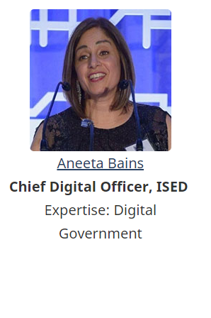
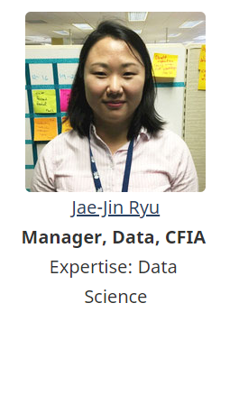
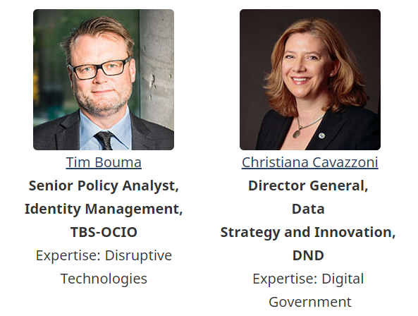
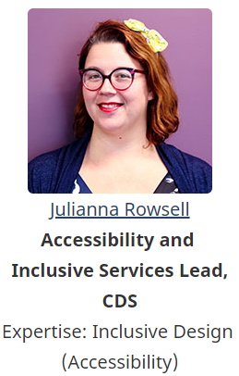
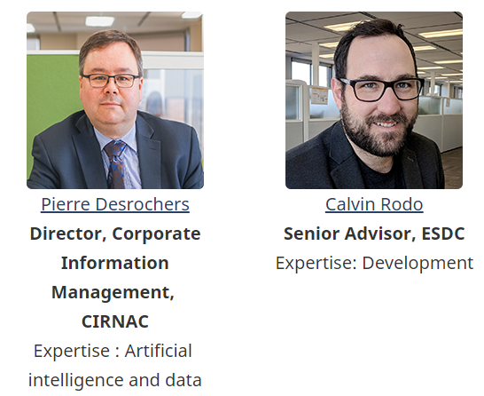

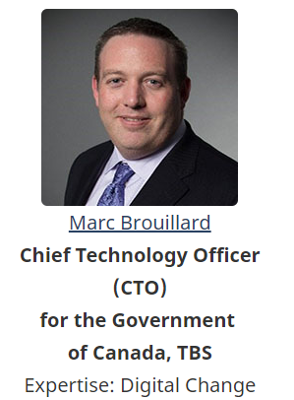
Boursiers numériques
Le programme de bourses de l’École de la fonction publique du Canada vise à rassembler une communauté multidisciplinaire de dirigeants pour aider à élaborer et à orienter les programmes d’apprentissage de l’Académie du numérique. Cela aidera à veiller à ce que les travaux de l’Académie répondent aux besoins du gouvernement et mettent en vedette les projets et les organisations les plus avant-gardistes du gouvernement.
Trois boursiers seront annoncés en novembre 2019.
Principaux experts canadiens dans le domaine de la conception, de l’éthique des données et de l’inclusion numérique.
Boursiers internes
Boursiers externes

Slide 19
Dix choses que vous pouvez faire pour passer au numérique dès maintenant.
1
2
3
4
5
Commencez à consulter Trajetsenbus.ca
Organisez une activité quotidienne.
Organisez un groupe de discussion ou une séance de mise à l’essai par les utilisateurs pour le lancement de votre nouveau produit ou service.
Utilisez un outil de communication ou de gestion de projet.
Organisez la rétrospective d’un projet récent et recommencez.
6
7
8
9
10
Organisez un sprint pour votre prochain projet.
Visualisez votre travail pour être transparents et travaillez en toute transparence.
Consignez la date et l’heure de début et de fin de tous les éléments pour avoir des données simples.
Suivez un cours pour améliorer votre apprentissage sur la technologie, les processus ou les outils.
Inscrivez-vous à l’Académie du numérique ou à un événement portant sur le numérique.
Notes:
3) Download a communications or project management tool (Slack, Trello, Asana, Airtable - should all be whitelisted)
4) Organize a retrospective for a recent project and iterate (e.g., download FunRetro)

Slide 20

Restez branchés
Bulletin d’information : http://eepurl.com/gdiUTH
Web : www.trajetsenbus.ca
Courriel : csps.digitalacademy-academiedunumerique.efpc@canada.ca
Twitter : @DigiAcademyCan

Slide 21








Annexe : Orientation et programme de l’Académie du numérique
Analyses et besoins ministériels
Analyse des besoins du Service numérique canadien
Au-delà de 2020 :
mieux outillé, souple et inclusif
Pratiques exemplaires à l’étranger et comparateurs
Planification de l’Académie
Recherche et leadership de l’École de la fonction publique du Canada
Orientation du dirigeant principal de l’information du Canada
Stratégie sur les données du gouvernement du Canada
Orientation stratégique du gouvernement du Canada
21
Notes:
Digital academy direction and curriculum
Academy planning consists of:
Departmental analyses and needs
Beyond 2020: equipped, agile, inclusive
CSPS research and leadership
Government of Canada data strategy
Government of Canada policy direction
Chief Information Officer if Canada direction
International best practices and comparators
Canadian Digital Service training needs analysis

